Slide 1
Восстановление формы поверхности по распределениям степени и угла поляризации.
Салтыкова Дарья – гр. Б04-105
Шмаков Владимир – гр. Б04-105
Notes:
<номер>
<номер>

Slide 2
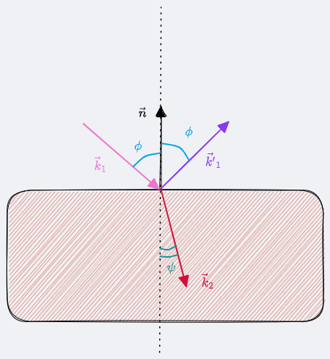
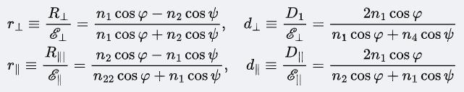
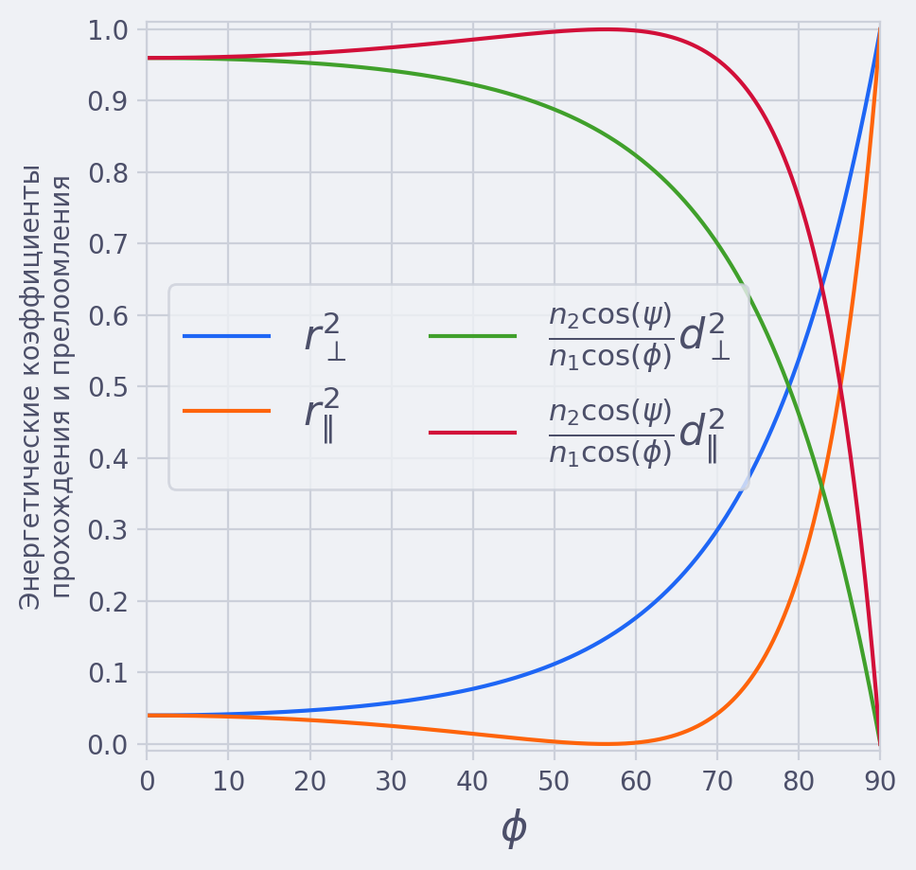
Формулы Френеля
Notes:
<номер>

Slide 3
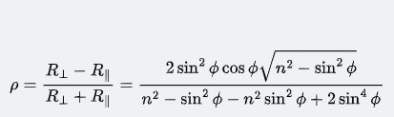
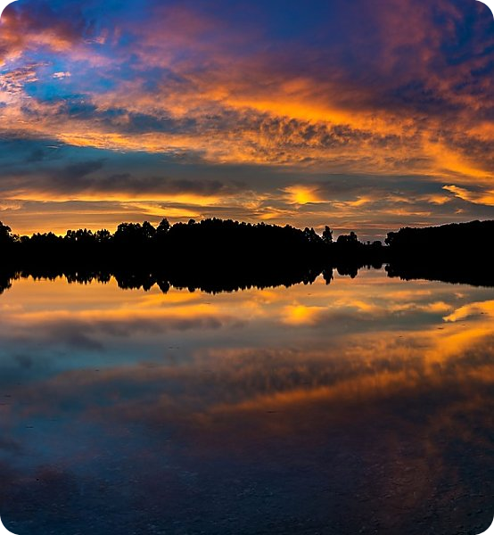
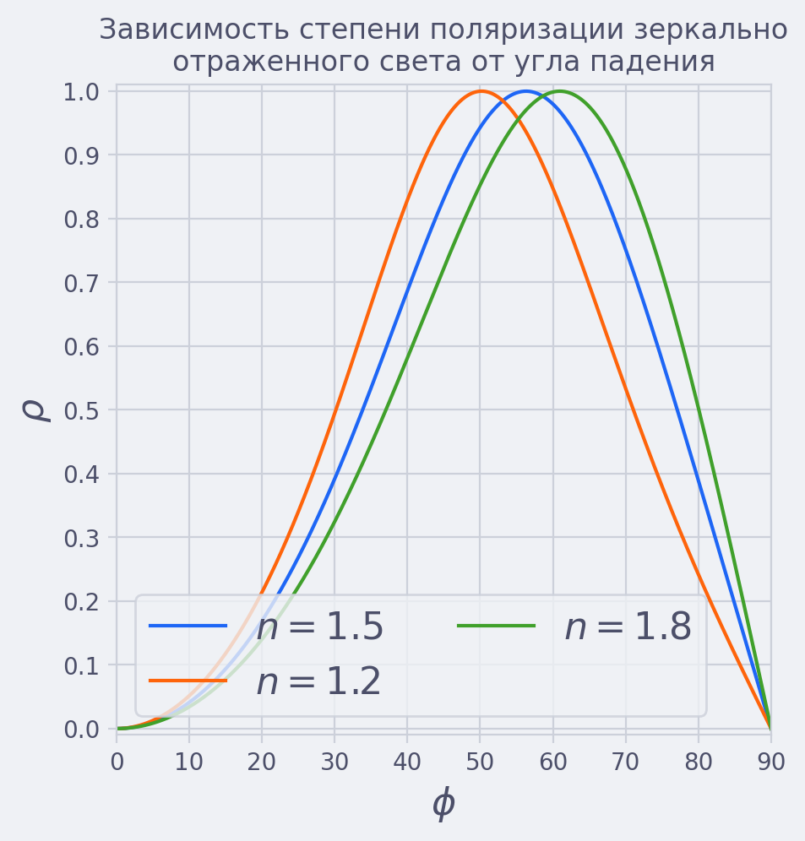
Зеркальное отражение
Notes:
<номер>

Slide 4
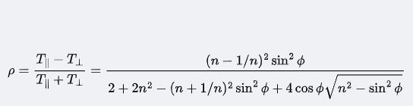
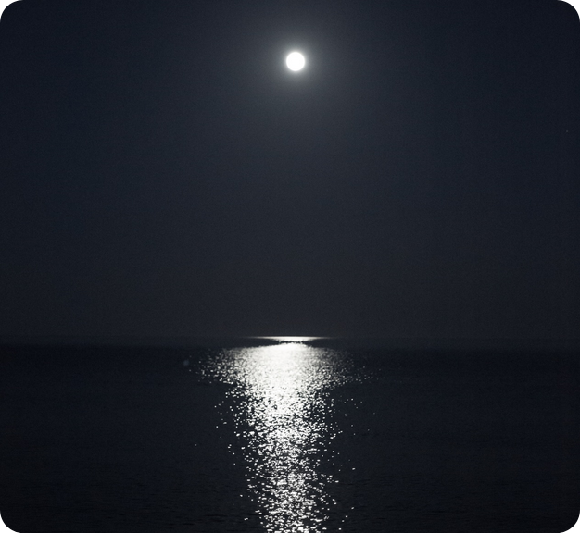
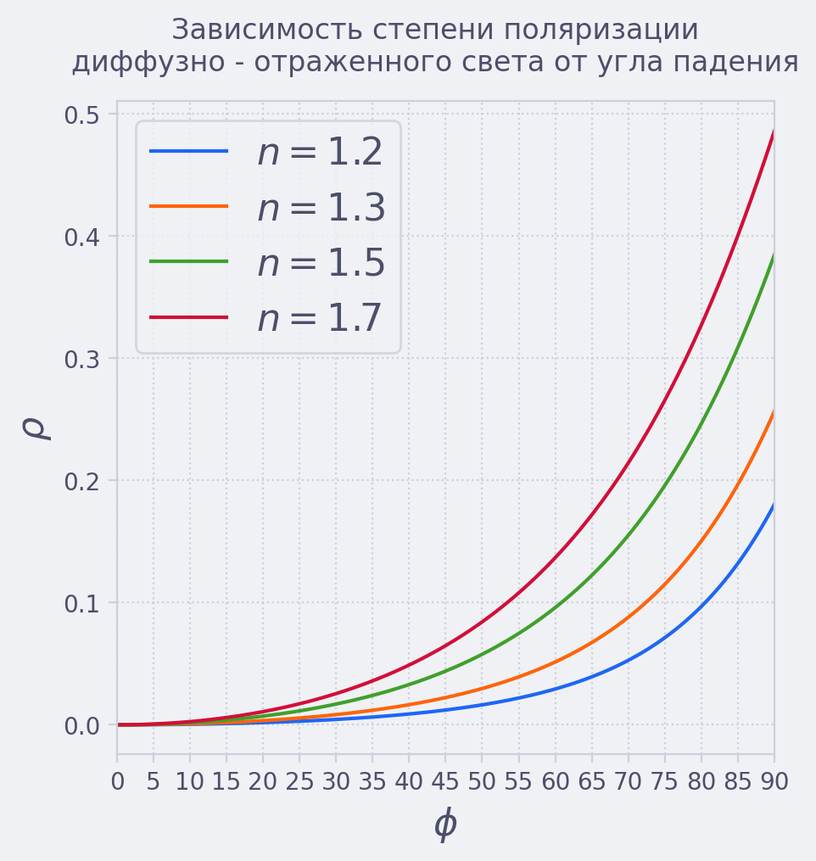
Диффузное отражение
Notes:
<номер>

Slide 5
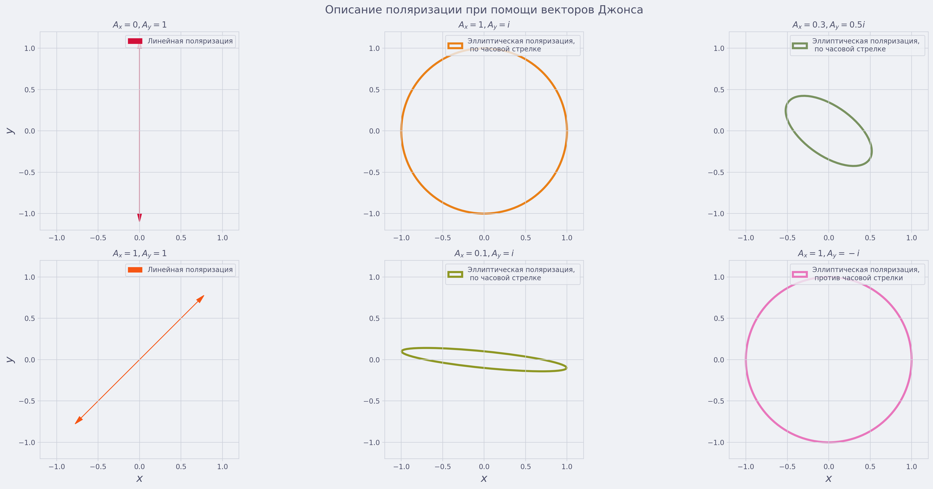
Векторы Джонса
Notes:
<номер>

Slide 6
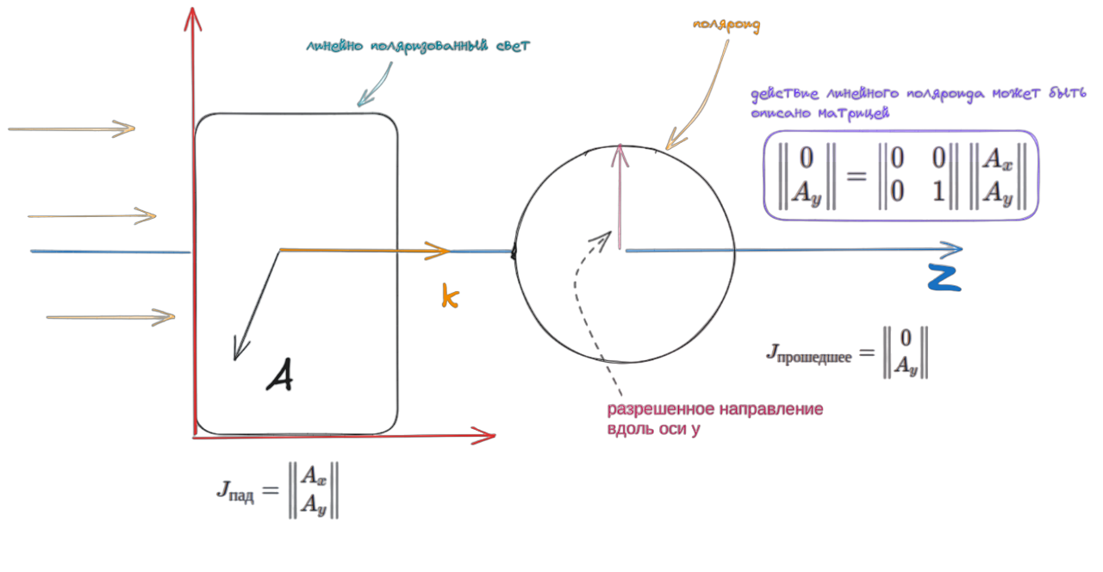
Пример матрицы Джонса для линейного поляроида

Slide 7
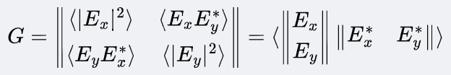
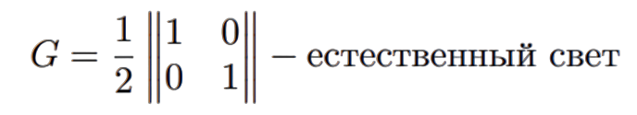
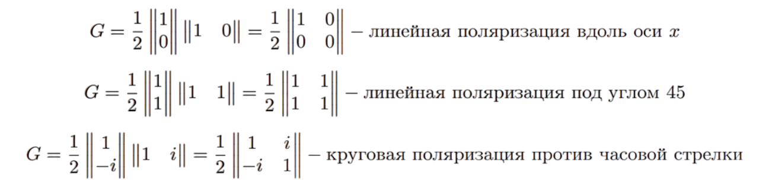
Матрицы когерентности
Notes:
<номер>

Slide 8
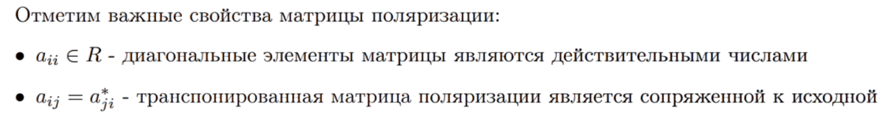
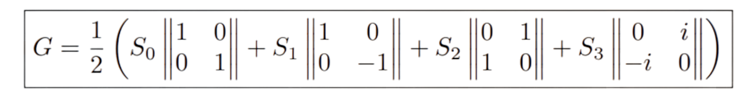
Матрицы когерентности
В силу вышеописанных свойств любая матрица поляризации может быть представлена как линейная комбинация
Notes:
<номер>

Slide 9
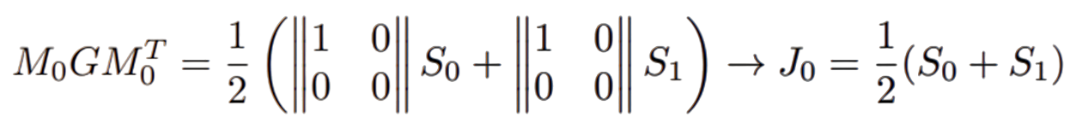
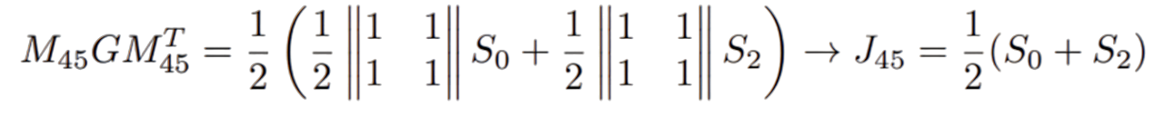
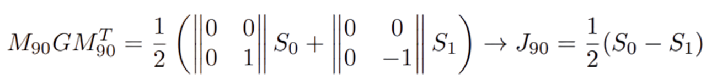
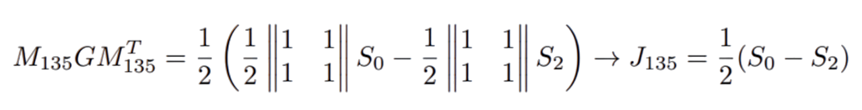
Алгоритм измерения степени и угла поляризации
Разрешенное направление поляроида и ось камеры совпадают.
Разрешенное направление поляроида направлена под углом 45 град. к оси камеры.
Ось камеры перпендикулярна разрешенному направлению поляроида.
Угол между разрешенным направлением и осью камеры 135 град.
Notes:
<номер>

Slide 10
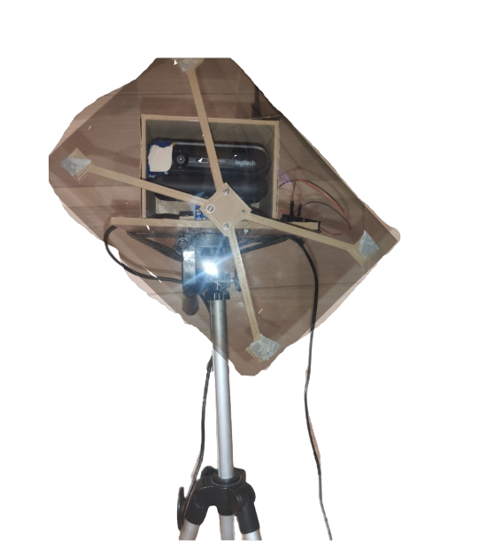
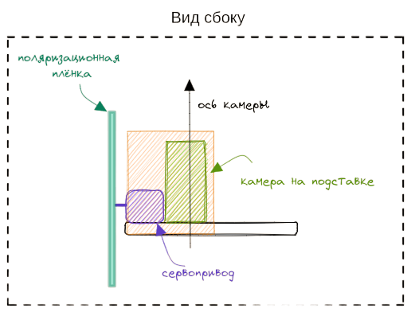
Экспериментальная установка
Notes:
<номер>

Slide 11
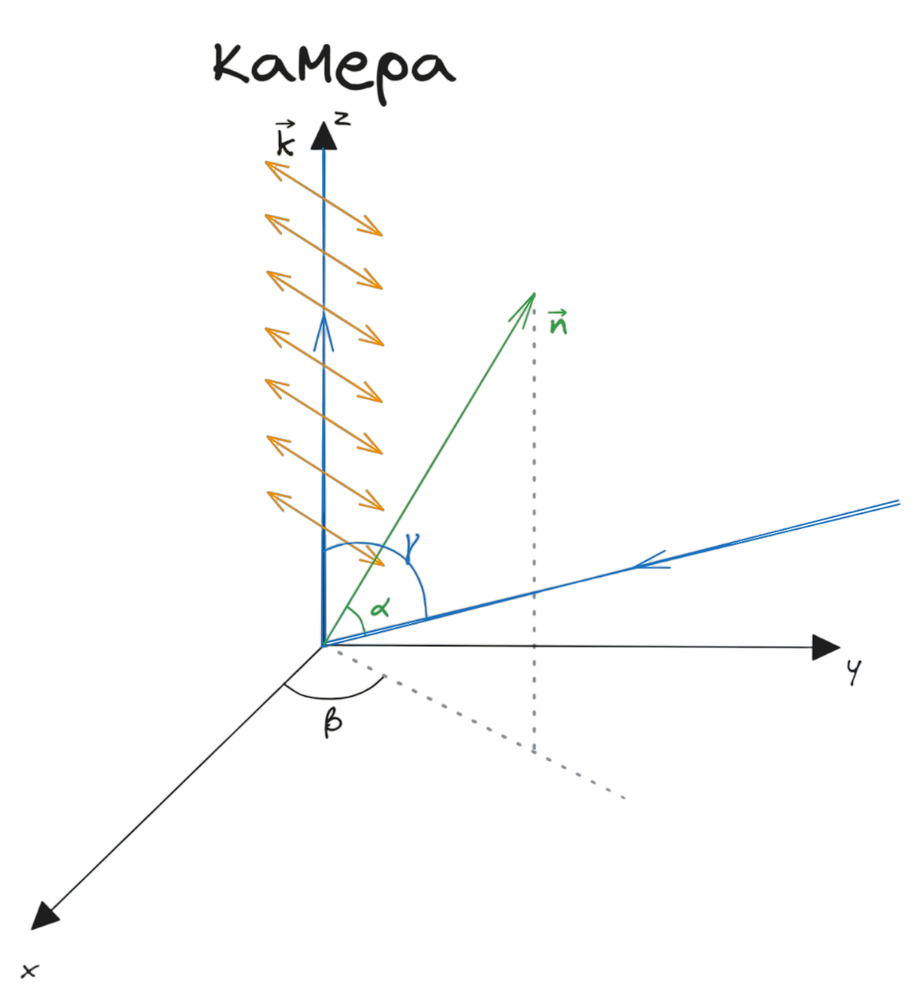

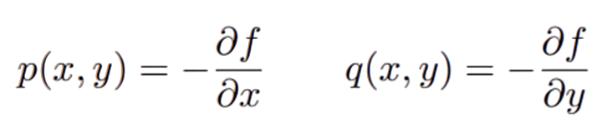
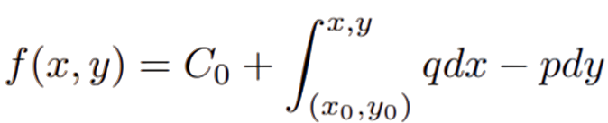
Карта нормалей из распределения степени и угла поляризации
Notes:
<номер>

Slide 12
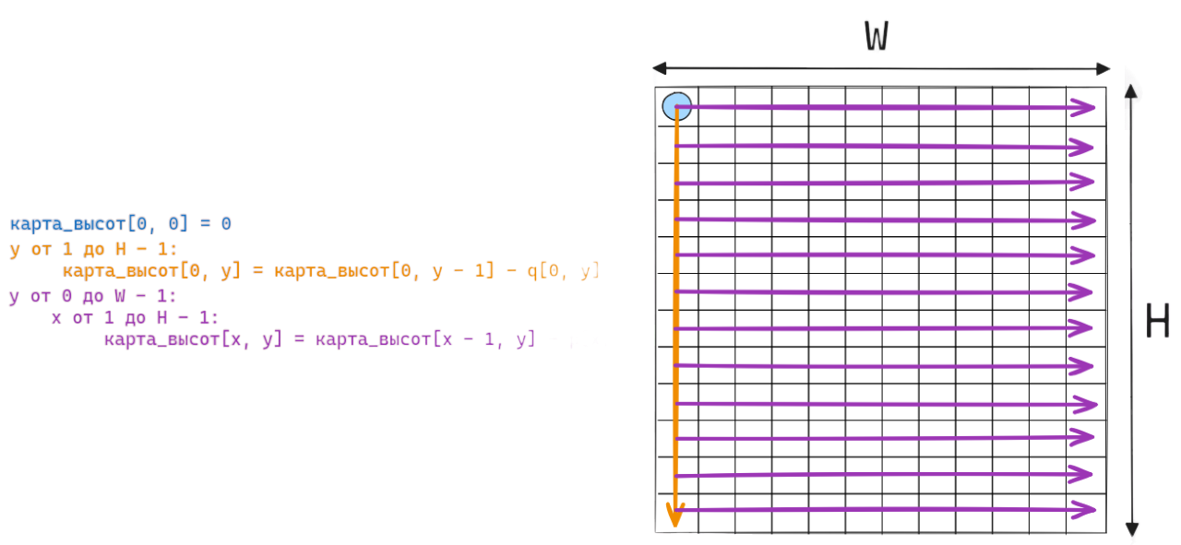
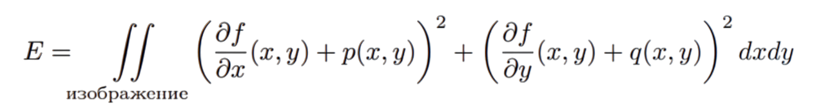
Восстановление карты высот по заданной карте нормалей
Ошибка между экспериментально найденной картой нормалей и картой нормалей полученной дифференцированием карты высот:
Notes:
<номер>

Slide 13
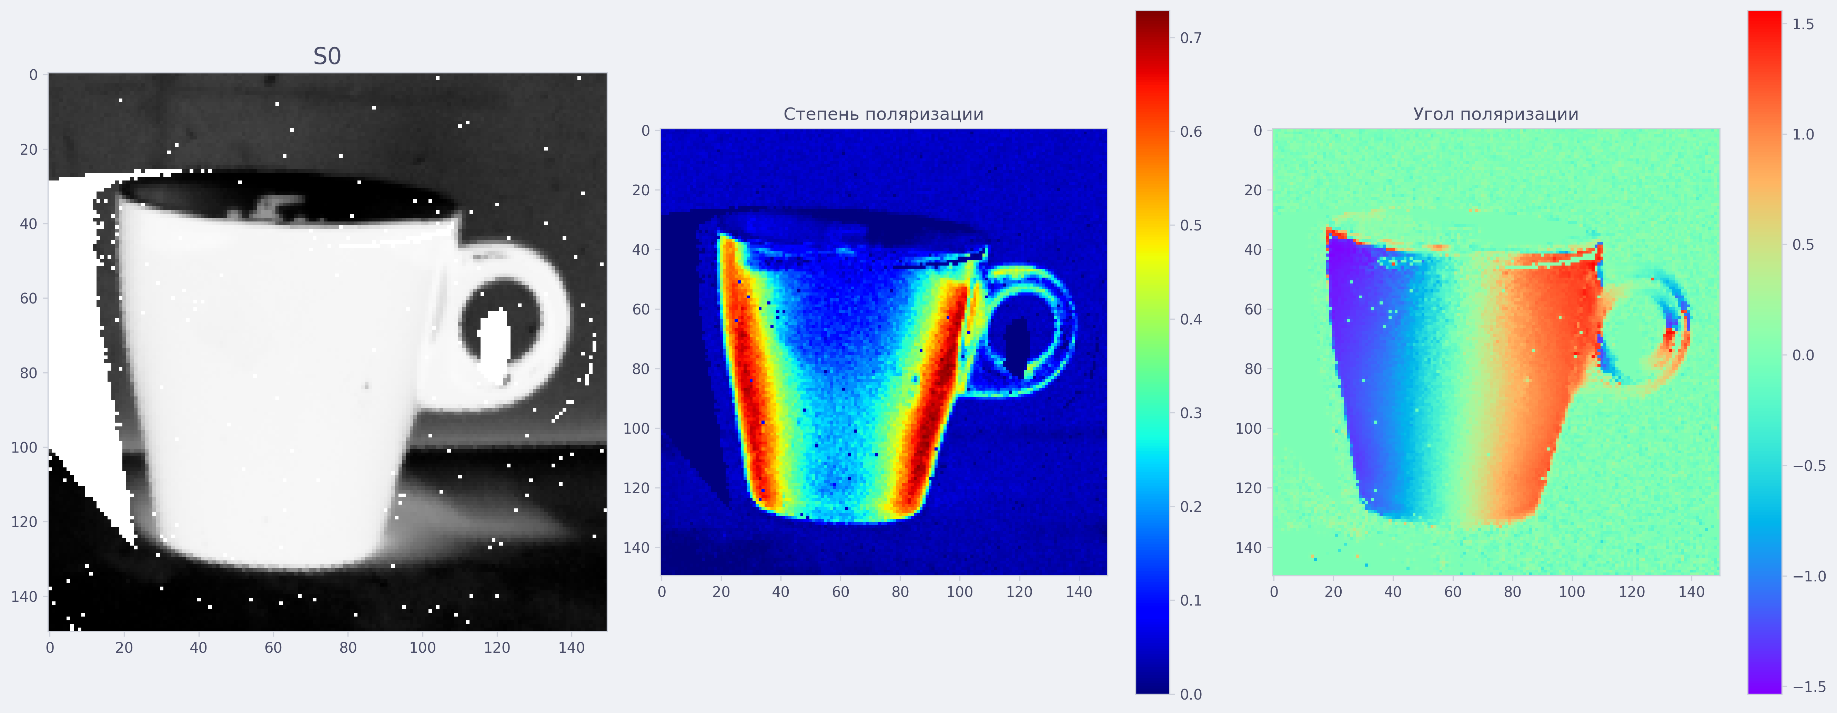
Результаты. Восстановленная форма чашки
Notes:
<номер>

Slide 14
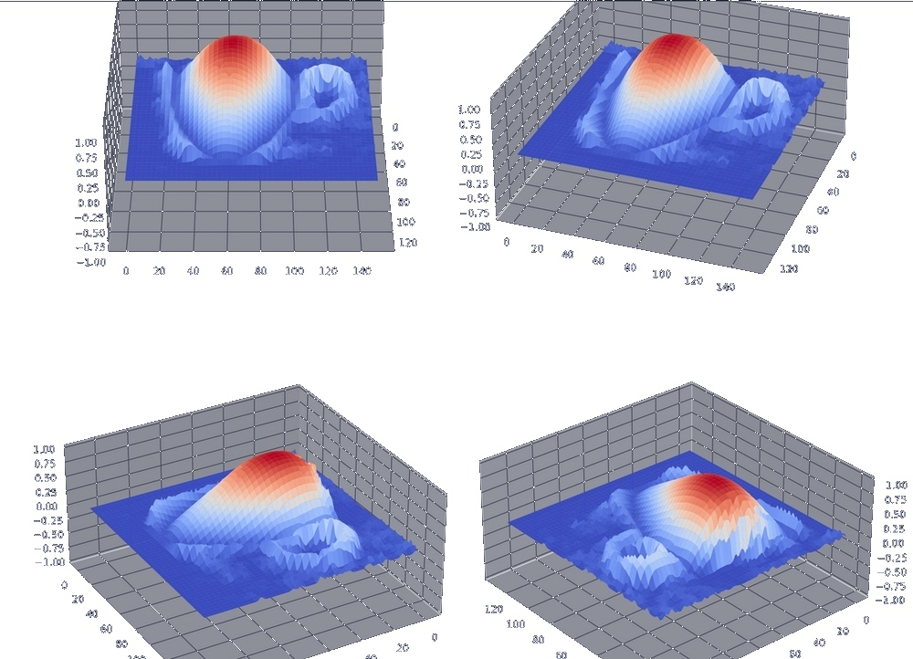
Результаты. Восстановленная форма чашки
Notes:
<номер>

Slide 15
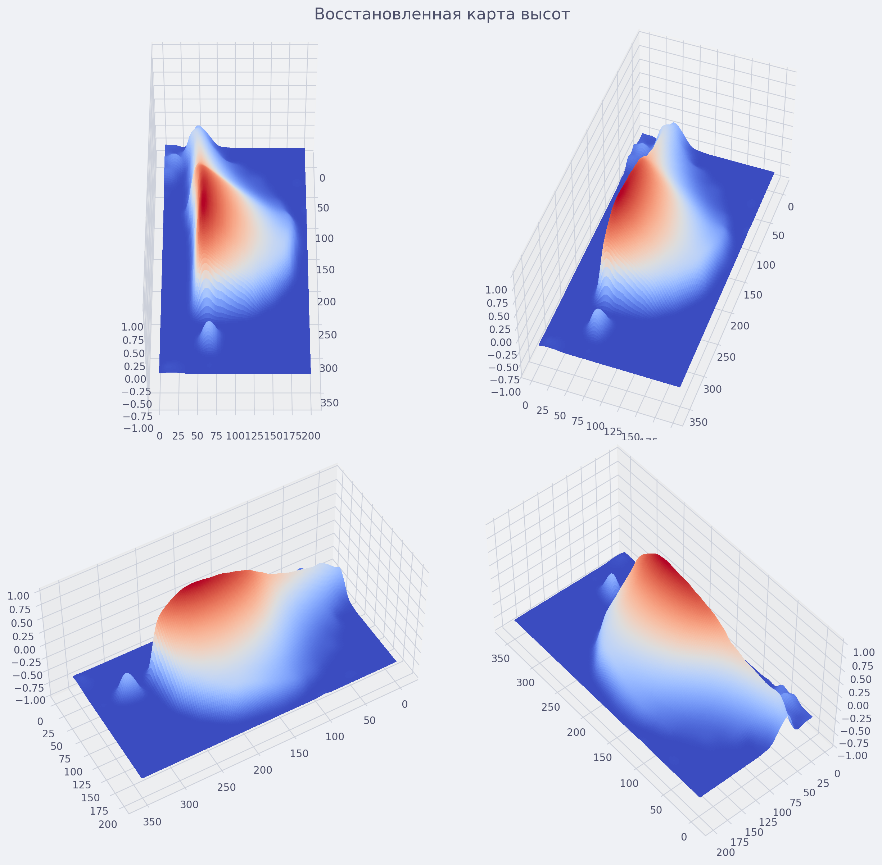
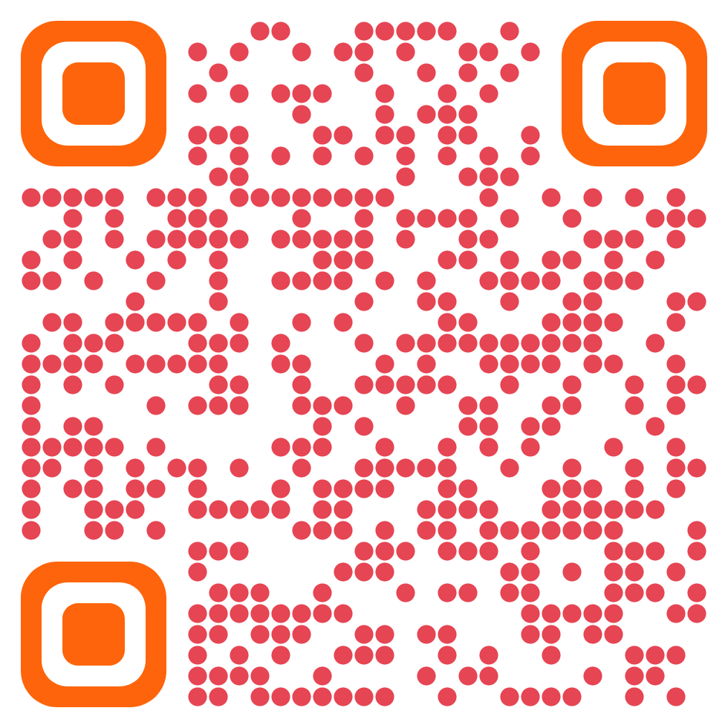
Результаты. Восстановленная форма цветочного горшка
github.com/ShmakovVladimir/3d_polarization_scanner
Notes:
<номер>

Slide 16
Благодарности
Выражаем благодарность нашему бессменному лектору и семинаристу в течение всех пяти семестров – Крымскому К.М., а также преподавателям лабораторных работ
Кутелеву К.А. и Желтоухову А.А. (Механика)
Зубович Н.Ю. (Термодинамика)
Лапшину А.В. и Сенченкову С.А. (Электричество и магнетизм)
Смирновой О.И. (Оптика)
Салмину В.В. (Квантовая физика)
Notes:
<номер>

